Slide 1

BFS, DFS
By. 백동훈, 손원희
SecurityFACT
알고리즘 스터디

Slide 2
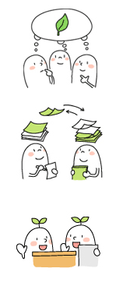
목차
CONTENTS
1. 이론편
2. 실습편
SecurityFACT
알고리즘 스터디

Slide 3
이론편
SecurityFACT
알고리즘 스터디

Slide 4
DFS, BFS란?
그래프를 탐색하는 대표적인 방법
DFS(Depth First Search, 깊이 우선 탐색)
: 시작 노드에서부터 해당 노드의 자식 노드로 끝까지 내려가며 검색하는 방식
BFS(Breath First Search, 너비 우선 탐색)
: 시작 정점을 방문한 후 시작 정점에 인접한 모든 정점들을 우선 방문하는 방법
SecurityFACT
알고리즘 스터디

Slide 5
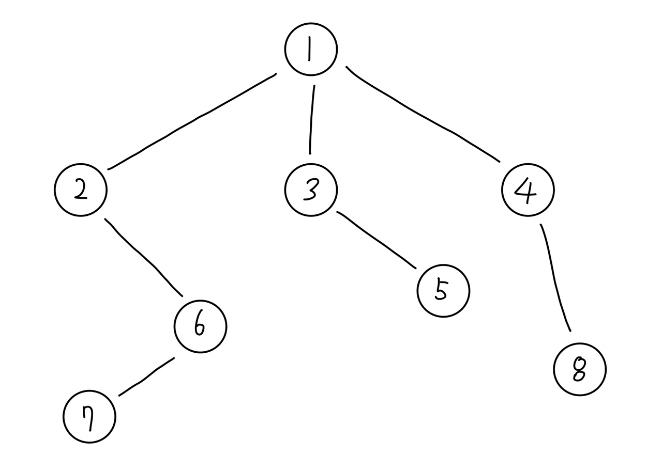
DFS, BFS 예시1
DFS : 1 ➔ 2 ➔ 6 ➔ 7 ➔ 3 ➔ 5 ➔ 4 ➔ 8 (왼쪽부터 순회)
BFS : 1 ➔ 2 ➔ 3 ➔ 4 ➔ 6 ➔ 5 ➔ 8 ➔ 7 (왼쪽부터 순회)
SecurityFACT
알고리즘 스터디

Slide 6
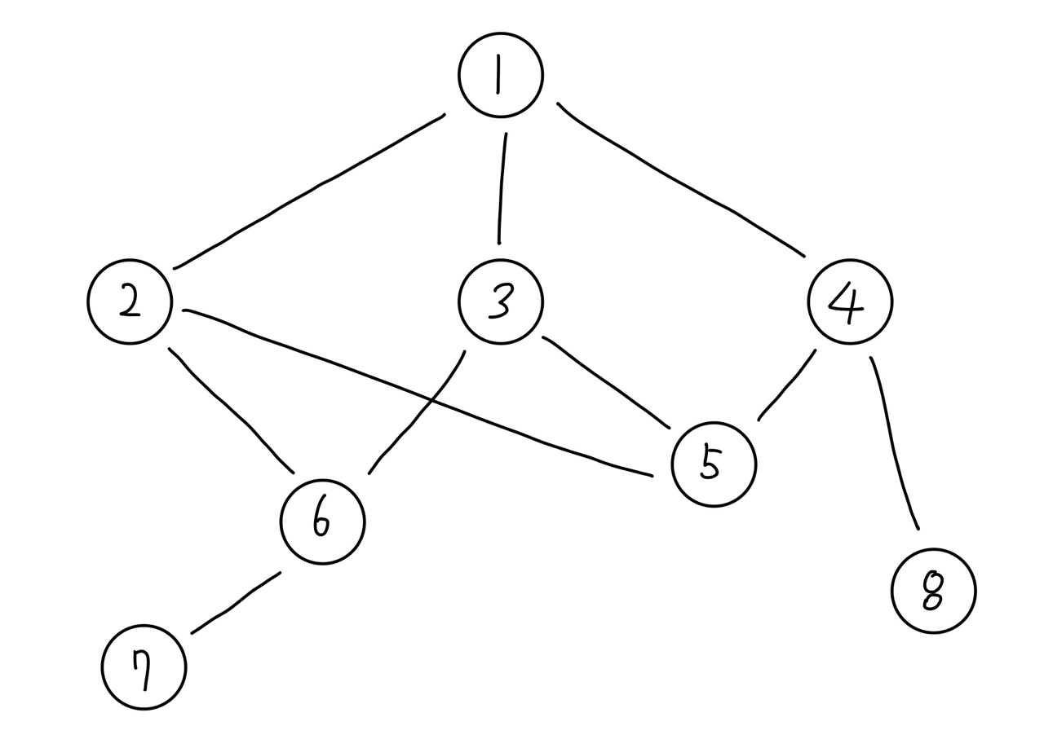
DFS, BFS 예시2
DFS : 1 ➔ 2 ➔ 6 ➔ 7 ➔ 5 ➔ 3 ➔ 4 ➔ 8 (왼쪽부터 순회)
BFS : 1 ➔ 2 ➔ 3 ➔ 4 ➔ 6 ➔ 5 ➔ 8 ➔ 7 (왼쪽부터 순회)
SecurityFACT
알고리즘 스터디

Slide 7
DFS, BFS의 구현
DFS는 스택을 이용하여 구현할 수 있음.
재귀함수를 이용한 방법이 가장 널리 사용됨.
BFS는 큐을 이용하여 구현할 수 있음.
➔➔ 구체적인 예시는 실습에서 확인
SecurityFACT
알고리즘 스터디

Slide 8
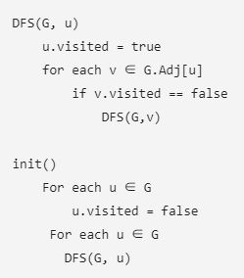
DFS Pseudo Code
https://covenant.tistory.com/132
SecurityFACT
알고리즘 스터디

Slide 9
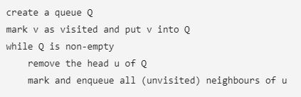
BFS Pseudo Code
https://covenant.tistory.com/132
SecurityFACT
알고리즘 스터디

Slide 10
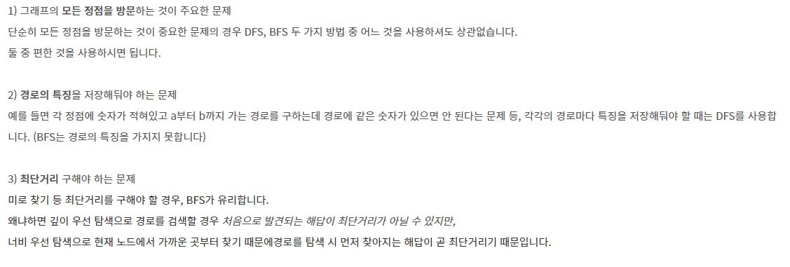
DFS vs BFS
https://devuna.tistory.com/32
SecurityFACT
알고리즘 스터디

Slide 11
실습편
SecurityFACT
알고리즘 스터디

Slide 12
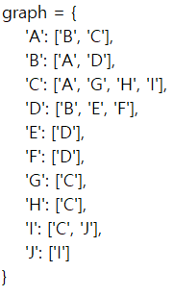
DFS(Depth First Search, 깊이 우선 탐색)
A
B
C
D
G
H
I
E
F
J
SecurityFACT
알고리즘 스터디

Slide 13
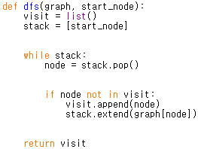
DFS(Depth First Search, 깊이 우선 탐색)
A
B
C
D
G
H
I
E
F
J
{ }
SecurityFACT
알고리즘 스터디

Slide 14
DFS(Depth First Search, 깊이 우선 탐색)
A
B
C
D
G
H
I
E
F
J
A
{ }
SecurityFACT
알고리즘 스터디

Slide 15
DFS(Depth First Search, 깊이 우선 탐색)
A
B
C
D
G
H
I
E
F
J
C
B
{‘A’}
SecurityFACT
알고리즘 스터디

Slide 16
DFS(Depth First Search, 깊이 우선 탐색)
A
B
C
D
G
H
I
E
F
J
I
H
G
B
{‘A’, ‘C’}
SecurityFACT
알고리즘 스터디

Slide 17
DFS(Depth First Search, 깊이 우선 탐색)
A
B
C
D
G
H
I
E
F
J
J
H
G
B
{‘A’, ‘C’, ‘I’}
SecurityFACT
알고리즘 스터디

Slide 18
DFS(Depth First Search, 깊이 우선 탐색)
A
B
C
D
G
H
I
E
F
J
H
G
B
{‘A’, ‘C’, ‘I’, ‘J’}
SecurityFACT
알고리즘 스터디

Slide 19
DFS(Depth First Search, 깊이 우선 탐색)
A
B
C
D
G
H
I
E
F
J
G
B
{‘A’, ‘C’, ‘I’, ‘J’, ‘H’}
SecurityFACT
알고리즘 스터디

Slide 20
DFS(Depth First Search, 깊이 우선 탐색)
A
B
C
D
G
H
I
E
F
J
B
{‘A’, ‘C’, ‘I’, ‘J’, ‘H’, ‘G’}
SecurityFACT
알고리즘 스터디

Slide 21
DFS(Depth First Search, 깊이 우선 탐색)
A
B
C
D
G
H
I
E
F
J
D
{‘A’, ‘C’, ‘I’, ‘J’, ‘H’, ‘G’, ‘B’}
SecurityFACT
알고리즘 스터디

Slide 22
DFS(Depth First Search, 깊이 우선 탐색)
A
B
C
D
G
H
I
E
F
J
F
E
{‘A’, ‘C’, ‘I’, ‘J’, ‘H’, ‘G’, ‘B’, ‘D’}
SecurityFACT
알고리즘 스터디

Slide 23
DFS(Depth First Search, 깊이 우선 탐색)
A
B
C
D
G
H
I
E
F
J
E
{‘A’, ‘C’, ‘I’, ‘J’, ‘H’, ‘G’, ‘B’, ‘D’, ‘F’}
SecurityFACT
알고리즘 스터디

Slide 24
DFS(Depth First Search, 깊이 우선 탐색)
A
B
C
D
G
H
I
E
F
J
{‘A’, ‘C’, ‘I’, ‘J’, ‘H’, ‘G’, ‘B’, ‘D’, ‘F’, ‘E’}
SecurityFACT
알고리즘 스터디

Slide 25
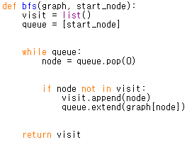
BFS(Breadth First Search, 너비 우선 탐색)
A
B
C
D
G
H
I
E
F
J
{ }
SecurityFACT
알고리즘 스터디

Slide 26
BFS(Breadth First Search, 너비 우선 탐색)
A
B
C
D
G
H
I
E
F
J
A
{ }
SecurityFACT
알고리즘 스터디

Slide 27
BFS(Breadth First Search, 너비 우선 탐색)
A
B
C
D
G
H
I
E
F
J
C
B
{‘A’}
SecurityFACT
알고리즘 스터디

Slide 28
BFS(Breadth First Search, 너비 우선 탐색)
A
B
C
D
G
H
I
E
F
J
D
C
{‘A’, ‘B’}
SecurityFACT
알고리즘 스터디

Slide 29
BFS(Breadth First Search, 너비 우선 탐색)
A
B
C
D
G
H
I
E
F
J
I
H
G
D
{‘A’, ‘B’, ‘C’}
SecurityFACT
알고리즘 스터디

Slide 30
BFS(Breadth First Search, 너비 우선 탐색)
A
B
C
D
G
H
I
E
F
J
F
E
I
H
G
{‘A’, ‘B’, ‘C’, ‘D’}
SecurityFACT
알고리즘 스터디

Slide 31
BFS(Breadth First Search, 너비 우선 탐색)
A
B
C
D
G
H
I
E
F
J
F
E
I
H
{‘A’, ’B’, ‘C’, ‘D’, ‘G’}
SecurityFACT
알고리즘 스터디

Slide 32
BFS(Breadth First Search, 너비 우선 탐색)
A
B
C
D
G
H
I
E
F
J
F
E
I
{‘A’, ‘B’, ‘C’, ‘D’, ‘G’, ‘H’}
SecurityFACT
알고리즘 스터디

Slide 33
BFS(Breadth First Search, 너비 우선 탐색)
A
B
C
D
G
H
I
E
F
J
J
F
E
{‘A’, ‘B’, ‘C’, ‘D’, ‘G’, ‘H’, ‘I’}
SecurityFACT
알고리즘 스터디

Slide 34
BFS(Breadth First Search, 너비 우선 탐색)
A
B
C
D
G
H
I
E
F
J
J
F
{‘A’, ‘B’, ‘C’, ‘D’, ‘G’, ‘H’, ‘I’, ‘E’}
SecurityFACT
알고리즘 스터디

Slide 35
BFS(Breadth First Search, 너비 우선 탐색)
A
B
C
D
G
H
I
E
F
J
J
{‘A’, ‘B’, ‘C’, ‘D’, ‘G’, ‘H’, ‘I’, ‘E’, ‘F’}
SecurityFACT
알고리즘 스터디

Slide 36
BFS(Breadth First Search, 너비 우선 탐색)
A
B
C
D
G
H
I
E
F
J
{‘A’, ‘B’, ‘C’, ‘D’, ‘G’, ‘H’, ‘I’, ‘E’, ‘F’, ‘J’}
SecurityFACT
알고리즘 스터디

Slide 37
감사합니다.
By. 백동훈, 손원희

